Slide 1

Medlemslån
Historien och framtiden för medlemslån

Slide 2


Medlemslån historiskt
Medlemslån för LO-kollektivet sedan 1982
Lika villkor för alla låntagare
Swedbank/Sparbanken och Nordea har varit förmedlare
En av de populäraste icke-fackliga förmånerna bland förbundsmedlemmar
Notes:
1982 tecknade LO ett avtal med dåvarande Sparbankernas Bank och Sparbanksföreningen om ett förmånligt blankolån till medlemmar i LO-förbunden.
Då var bankmarknaden fortfarande reglerad och det var mycket svårt för enskilda medlemmar i LO-kollektivet att få ett banklån, om de inte kunde erbjuda en säkerhet.
Flertalet medlemmar blev därför hänvisade till dyra kort- eller blankokrediter på den så kallade ”grå kreditmarknaden”.
Medlemslånet erbjöd låg ränta, inget krav på säkerhet och lika villkor för alla låntagare.
Några år senare tecknades ett nytt avtal med NordBanken, nuvarande Nordea, om medlemslån med i stort sett samma villkor som Sparbankernas Bank och Sparbanksföreningen .
Kravet var och är fortfarande att man är kund i Swedbank/Sparbanken eller Nordea och blir godkänd i bankens kreditprövning.
Medlemslån är en av de populäraste icke-fackliga förmånerna bland förbundsmedlemmarna.
2019 fanns det ca 109 000 lån enbart i Swedbank och Sparbankerna med ett upplånat belopp på 8,5 miljarder.

Slide 3
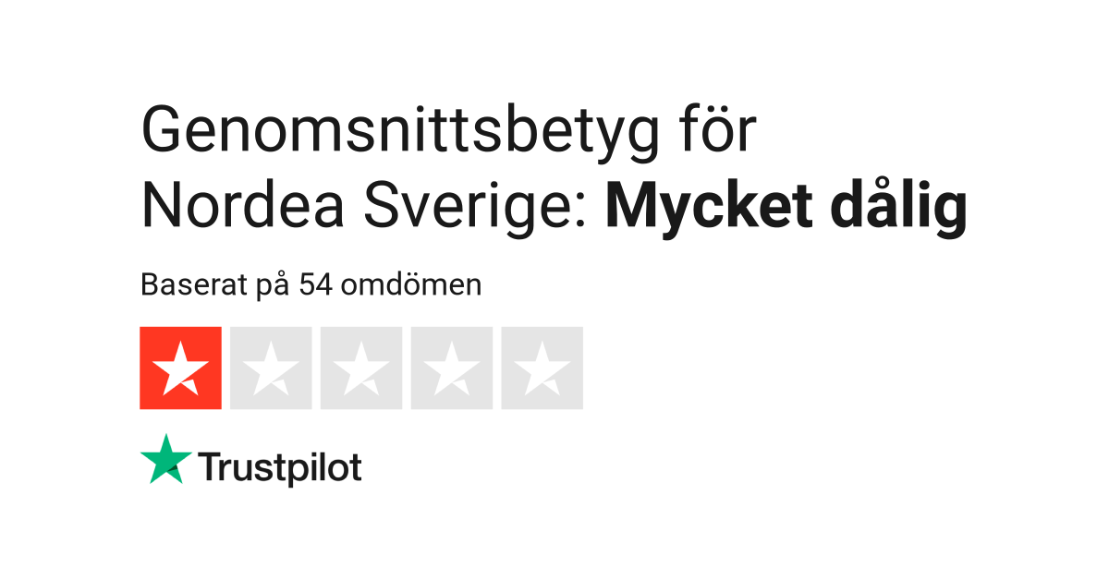
Nordea
2017 - Nordea meddelade att de lämnar Sverige
LO sa upp avtalet med Nordea - löpte ut 31 dec 2018
Nordeas medlemslån försvann 2019
Notes:
Hösten 2017 meddelade Nordea att de tänker flytta huvudkontoret till Finland.
LO ogillade beslutet och valde att säga upp ramavtalet med Nordea och byta transaktionsbank. LO:s avtal med Nordea upphörde den 31 december 2018.
Ramavtalet för Medlemslånet hos Nordea upphörde 2019, men medlemmar som redan tecknat medlemslån hos Nordea drabbas inte. Det avtalet som gällde vid tecknandet är det som fortsatt gäller. Förbunden behöver dock själva meddela Nordea om avslut.

Slide 4

Notes:
Under april 2019 lanserades ett nytt konkurrenskraftigt medlemslån framförhandlat av LO Mervärde med EnterCard som långivare – Medlemslånet.
Som ni vet förvaltar och förhandlar LO Mervärde medlemsförmåner till LO-förbundens medlemmar, med visionen att öka det upplevda värdet av det fackliga medlemskapet.
Nu har LO Mervärde utmanat EnterCard till att ta fram ett ännu bättre medlemslån än de som för tillfället finns på marknaden.
Genom det täta samarbete med Medlemskortet Mastercard upplevs det som att EnterCard känner medlemmarna och är därför trygga med att låta dem erbjuda den här nya produkten.
Lånet kommer att följa samma ränta som Swedbankslån. Räntan är nu 5,05%.
Det går att ansöka om lån från 20 000-350 000 kr. Uppläggningsavgiften är 0 kr och likaså aviseringsavgiften vid e-faktura (35 kr för pappersfaktura).
Medlemslånet erbjuder samma villkor för alla och ställer inga krav på byte av bank!
Medlemslånet är en digital produkt som endast kan ansökas online på LOmervärde.se/medlemslån. För medlemmar som önskar träffa en bankman finns erbjudandet om medlemslån från Swedbank och Sparbankerna kvar.
Som ni säkert känner till är en av de stora fördelarna med ett medlemslån att det ingår olika försäkringar, vi kallar dessa Låneskydd, som vi nu ska gå igenom tillsammans.

Slide 5
Liv- och Betalskydd
Arbetsoförmåga och sjukdom
Arbetslöshet
Vård av anhörig
Sjukhusvistelse
Dödsfall

Slide 6
Liv- och Betalskydd
Arbetsoförmåga och sjukdom
Från 20% sjukskrivning
21 dagars karenstid ersättning från dag 1
Täcker sjukskrivning p g a psykisk ohälsa
Täcker amortering och ränta upp till
  15 000 kr

Slide 7
Liv- och Betalskydd
Arbetslöshet
30 dagars karenstid ersättning från dag 1
Gäller efter 30 dagar
Täcker amortering och ränta upp till 15 000 kr

Slide 8
Liv- och Betalskydd
Vård av anhörig
Från 20% sjukskrivning
21 dagars karenstid ersättning från dag 1

Slide 9
Liv- och Betalskydd
Sjukhusvistelse
Från 7 dagar, ersättning från dag 1

Slide 10
Liv- och Betalskydd
Dödsfall
Max 350 000kr

Slide 11
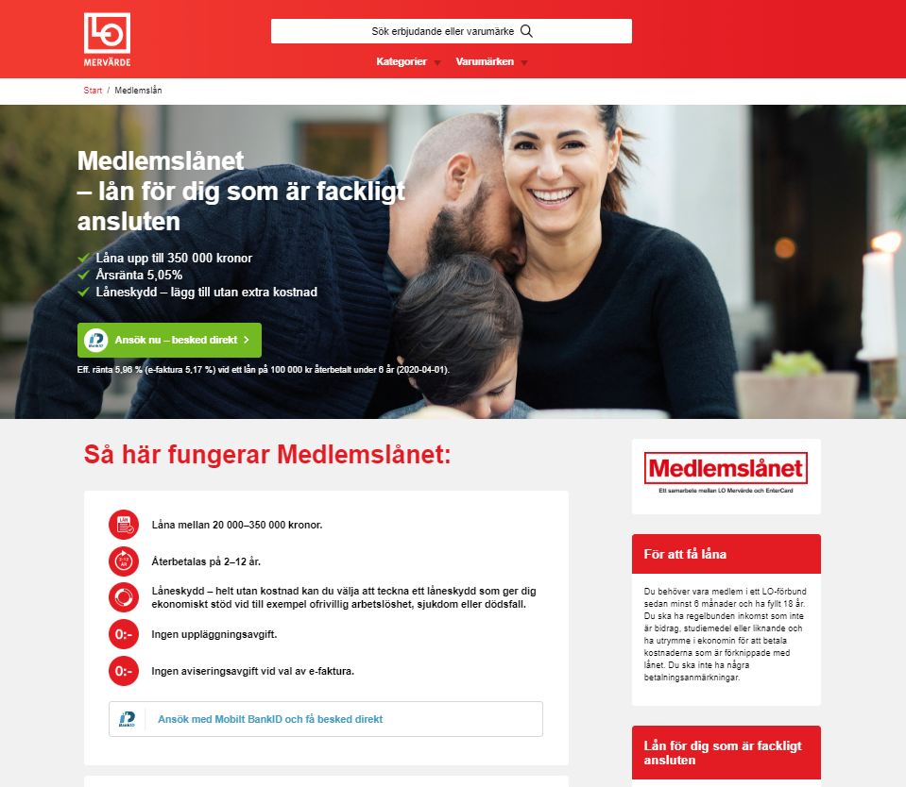
Medlemslånet
Låneskydd för 0 kr
Bankkundsoberoende
Samma villkor för alla låntagare!
Ansöks online på LOmervärde.se/medlemslånet
Notes:
Låneskyddet ingår utan kostnad. Viktigt! Medlemmen behöver aktivt lägga till den vid ansökningstillfället.
Det nya medlemslånet ställer inga krav på byte av bank!
Det nya medlemslånet erbjuder samma villkor för alla.
Lånet är en digital produkt som endast kan ansökas online med Mobilt BankID på LOmervärde.se/medlemslån. För medlemmar som önskar träffa en bankman finns erbjudandet om medlemslån från Swedbank och Sparbankerna kvar.

Slide 12
Kommunikationen
Förbunden ansvarar för kommunikationen mot medlemmarna
LO Mervärde och EnterCard bistår med material
LOmervärde.se/materialbank
Notes:
När överenskommelsen slöts gick förbunden med på att de kommer att bära ansvaret att informera sina medlemmar om den nya förmånen.
LO Mervärde och EnterCard kommer att bistå förbunden med diverse material för både kommunikation i sociala medier, tryck och presentationer. Materialet kommer att finnas tillgängligt på LOmervärde.se/materialbank.

Slide 13
Summering
Nordeas medlemslån försvann 2019
Medlemslånet från LO Mervärde och EnterCard ersatte
Förbunden ansvarar för kommunikationen av Medlemslånet
Kontakt LO Mervärde:
linda.sjolund@lo.se och susanna.lindblad@lo.se

Slide 14
Tack för er uppmärksamhet

